Slide 1


Slide 2
Que novos tópicos e conceitos aprendeu?
…

Slide 3
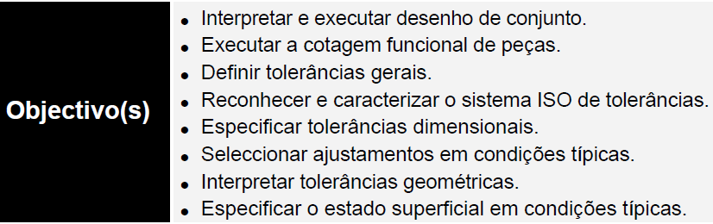


Objetivos a cumprir para atingir o Perfil de Saída

Slide 4
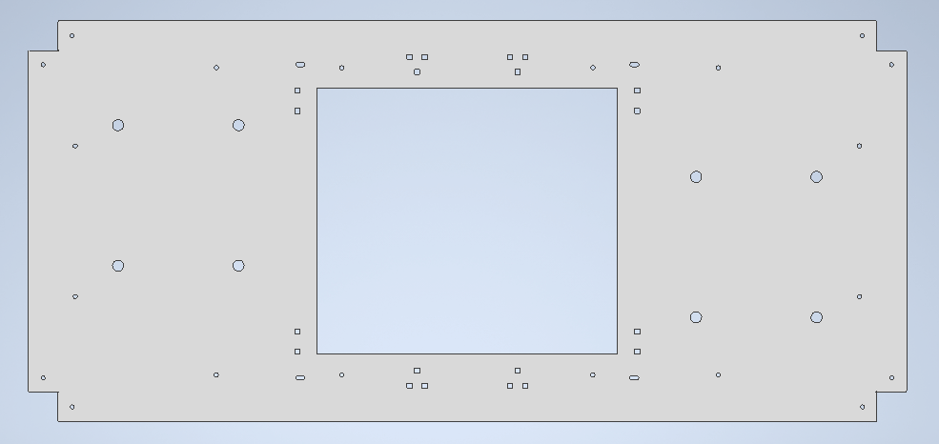
Exercício:
Desenha uma mesa parecida com a debaixo, pronta para ser cortada a laser. Recomendação: Usar ficheiro “sheet metal”.

Slide 5
Que novos tópicos e conceitos aprendeu?
…

Slide 6
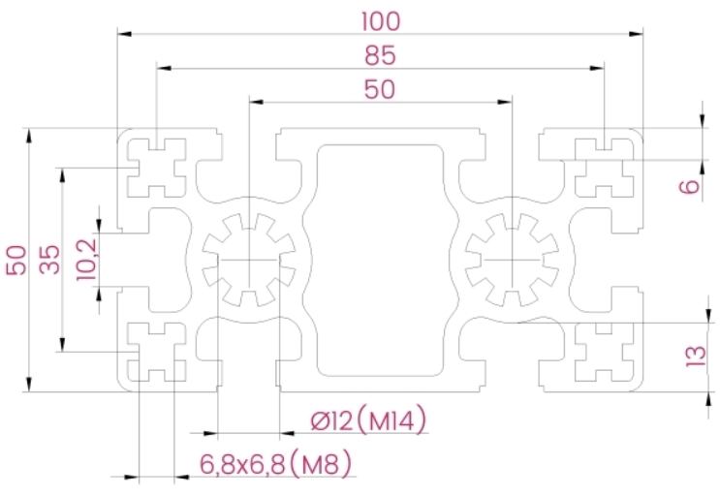
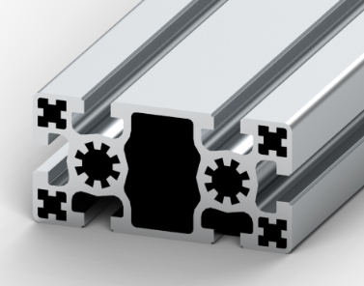
Exercício:
Desenha o perfil de alumínio.

Slide 7
Que novos tópicos e conceitos aprendeu?
…

Slide 8
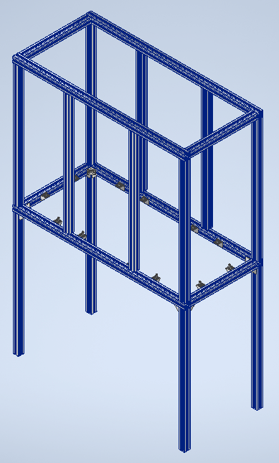
Exercício:
8. Montar uma estrutura com o formato da imagem ao lado, usando o perfil do exercício 5.

Slide 9
Que novos tópicos e conceitos aprendeu?
…

Slide 10
Objetivos a cumprir para atingir o Perfil de Saída
Em 3D

Slide 11
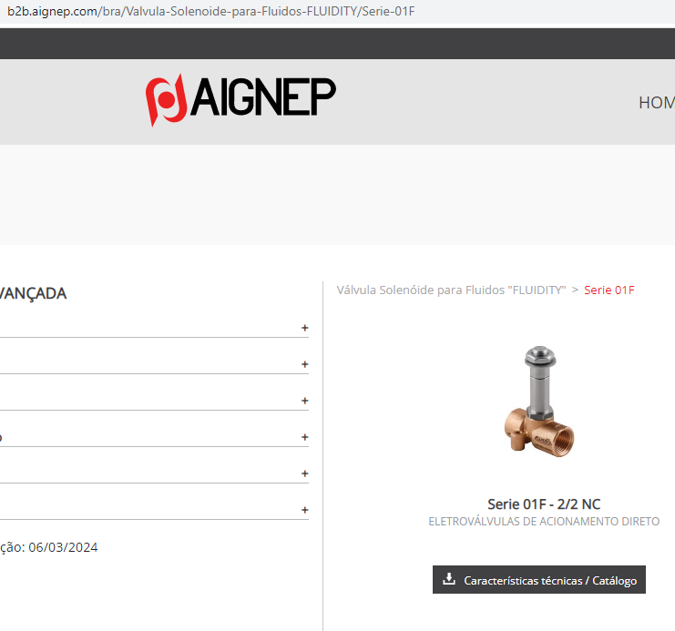
Assemblagem
CAD mecânico: Válvula eletrónica
https://www.aignep.com/

Slide 12
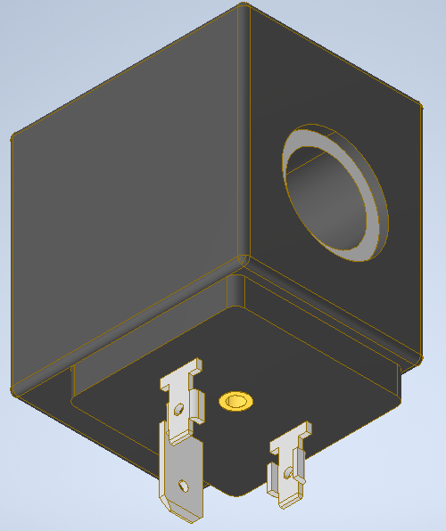
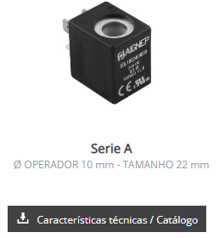
Assemblagem
CAD mecânico: Válvula eletrónica - Junção de Vários componentes

Slide 13
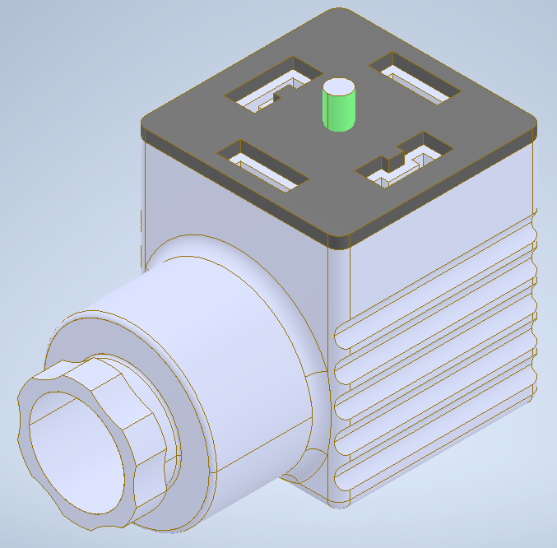
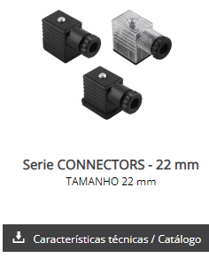
Assemblagem
CAD mecânico: Válvula eletrónica - Junção de Vários componentes

Slide 14
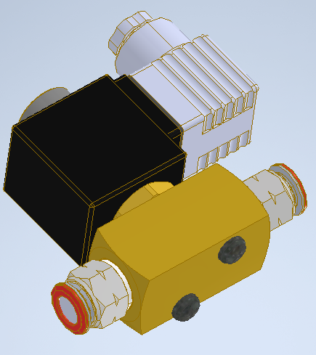
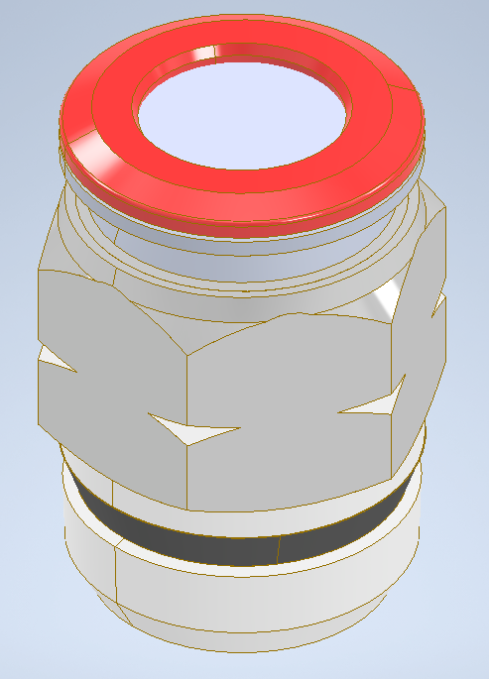
Assemblagem
CAD mecânico: Válvula eletrónica - Miscellaneous

Slide 15
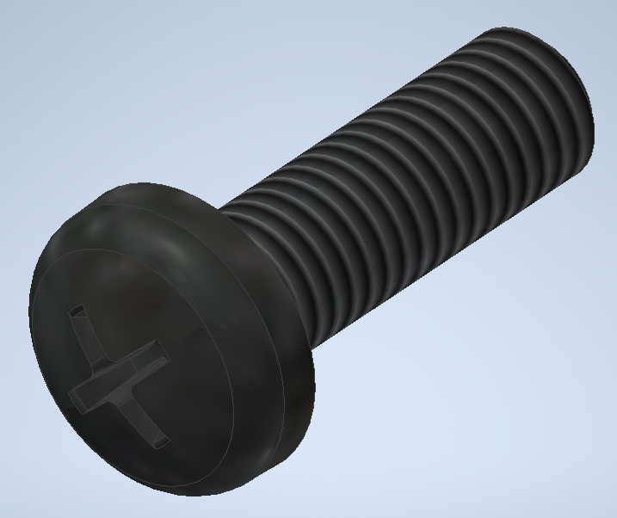
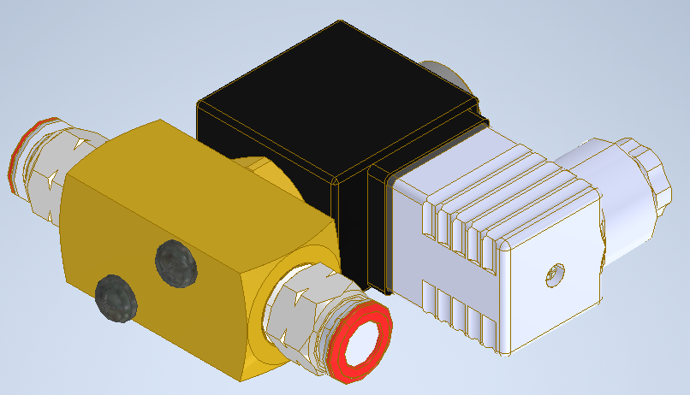
Assemblagem
CAD mecânico: Válvula eletrónica - Miscellaneous
Não esquecer pontos de fixação.

Slide 16
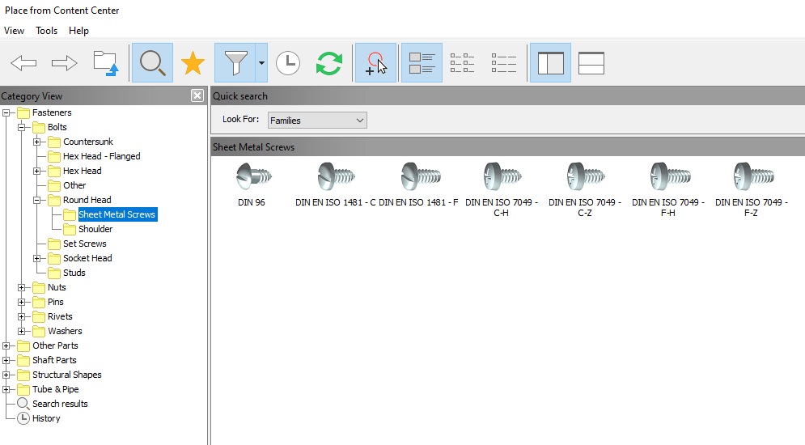
Assemblagem
CAD mecânico: Válvula eletrónica – Miscellaneous
Aplicar Miscellaneous normalizados.

Slide 17
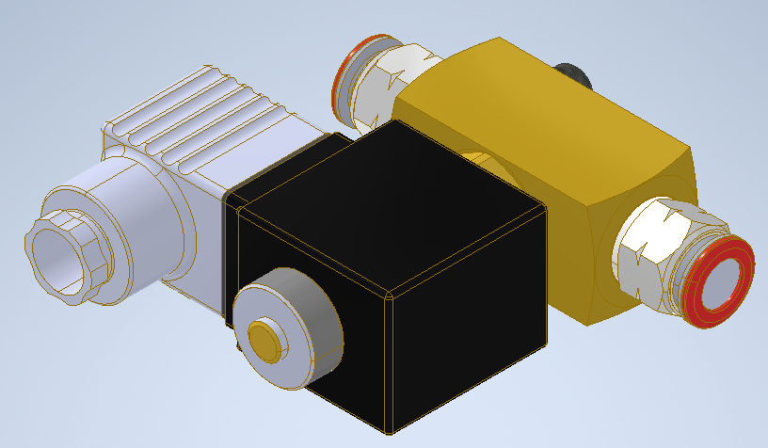
Exercício:
5.1. Vai ao Website https://www.aignep.com/.
Faz o download de:
Uma válvula;
Uma bobine;
Uma proteção de cabo;
Conectores rápidos;
e faz a assemblagem.

Slide 18
Que novos tópicos e conceitos aprendeu?
…

Slide 19
Exercício:
5.2. Fazer a BOM – Bill of Materials.

Slide 20
Que novos tópicos e conceitos aprendeu?
…

Slide 21
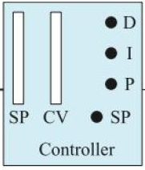
Exercício:
9.2. Desenha o painel colocando as letras tal como no desenho.

Slide 22
Que novos tópicos e conceitos aprendeu?
…

Slide 23
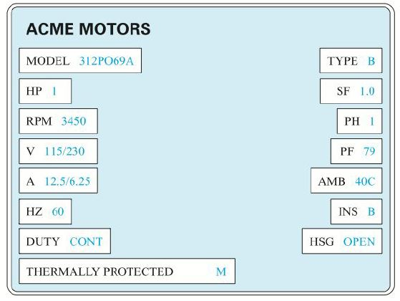
Exercício:
9.3. Desenha a placa de identificação em CAD 3D.

Slide 24
Que novos tópicos e conceitos aprendeu?
…

Slide 25
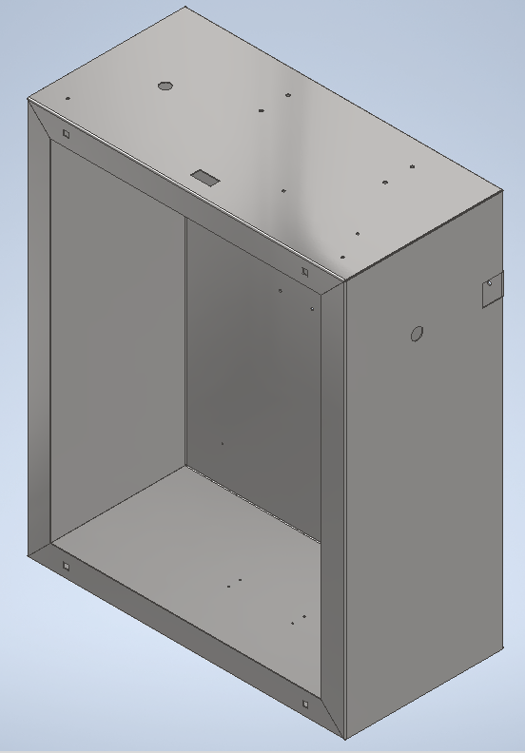
Exercício:
10. Desenha uma caixa parecida com a que está ao lado.
Recomendação: usar ficheiro de “sheet metal”.

Slide 26
Que novos tópicos e conceitos aprendeu?
…

Slide 27
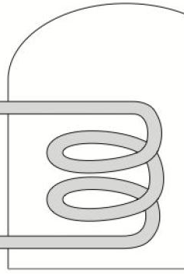
Exercício:
11. Desenha a serpentina em CAD 3D.

Slide 28
Que novos tópicos e conceitos aprendeu?
…

Slide 29
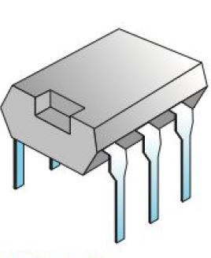
Exercício:
12. Desenha o integrado eletrónico em CAD 3D.

Slide 30
Que novos tópicos e conceitos aprendeu?
…

Slide 31
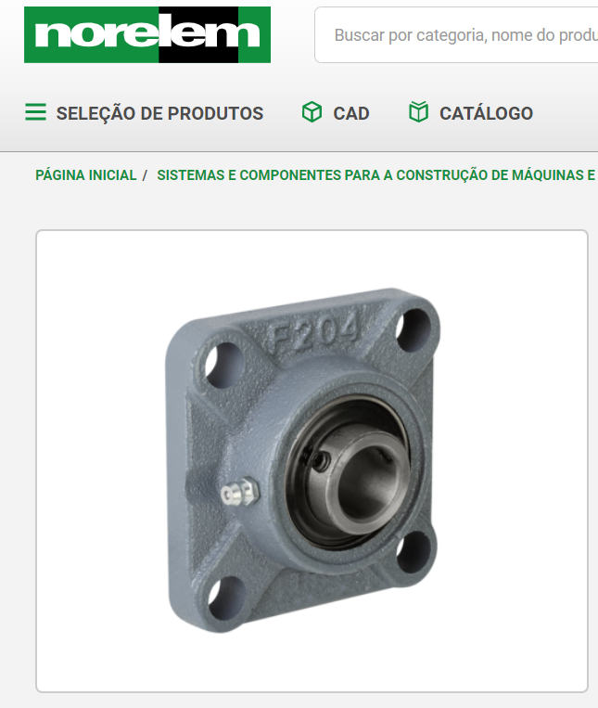
Exercício:
13. Fazer o download da chumaceira no website da Norelem.
Desenhar um veio redondo. Assemblar o veio a passar pelo furo central da chumaceira.

Slide 32
Dúvidas

Slide 33
Exercício Final:
Enviar um e-mail para o formador com um texto escrito num ficheiro Word a explicar como é que enquadrou os objetivos ao longo dos exercícios das sessões.

